Slide 1

DATA SENTINELS
Présenté par Sandy, Mohammed & Jonathan

Slide 2
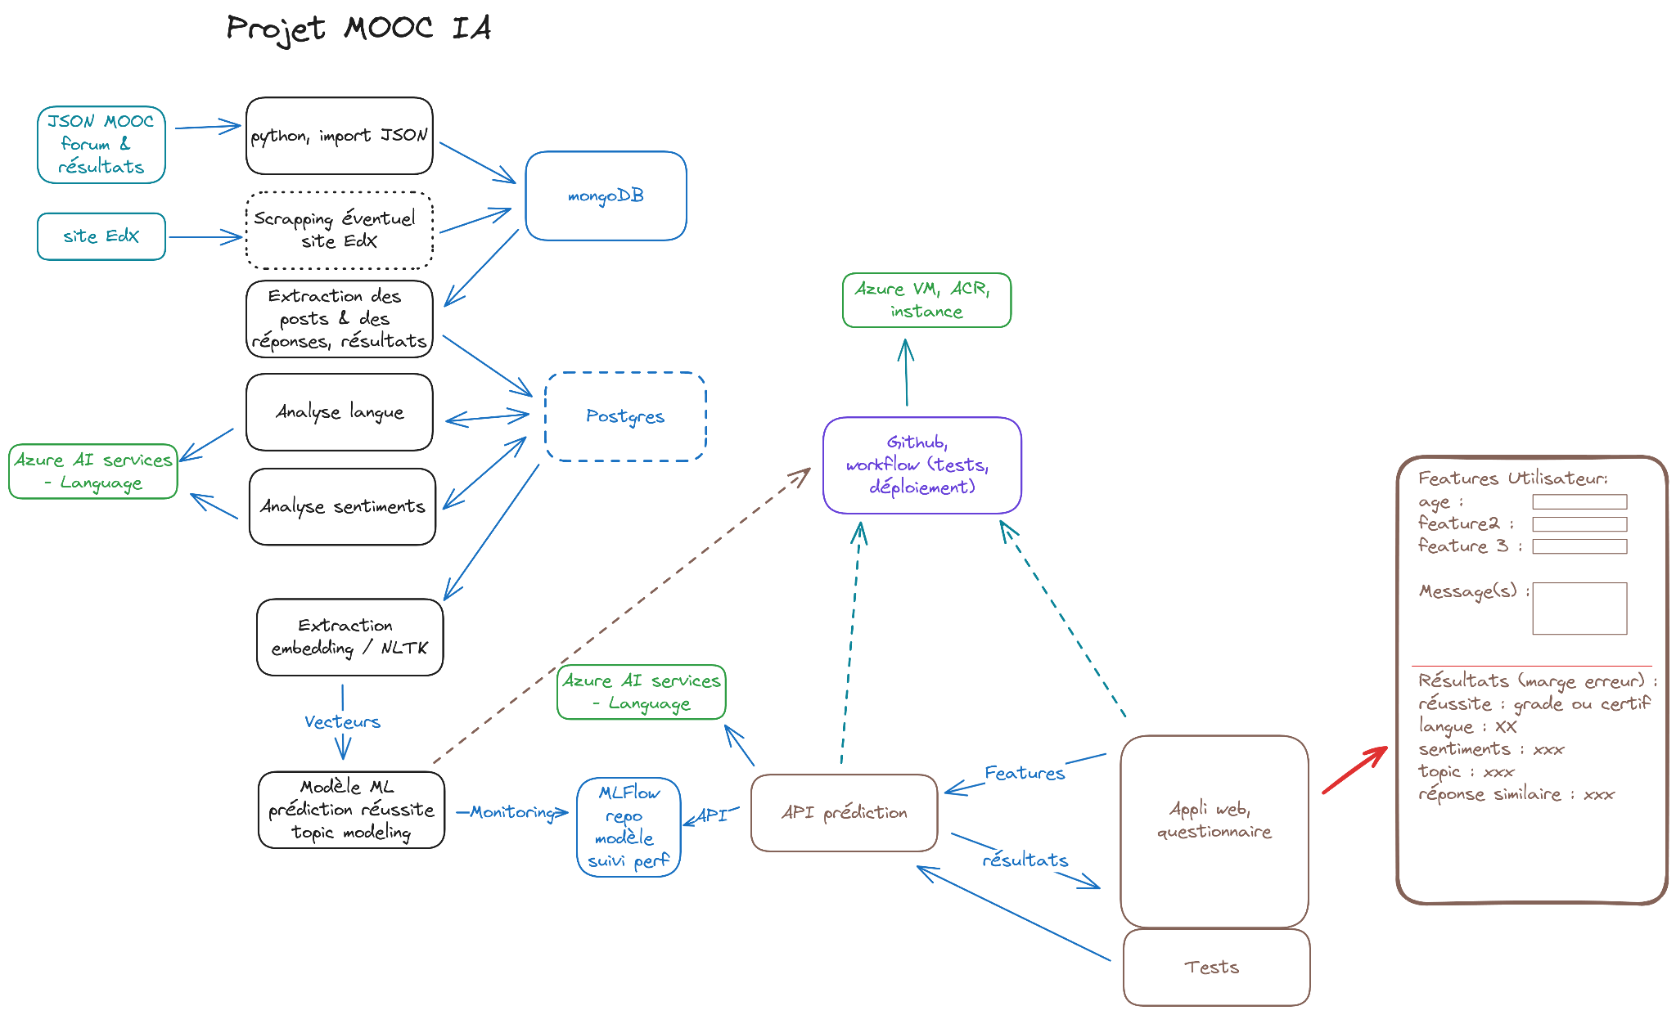
Présentation du projet
Nous sommes de la formation à distance Fun.mooc.
Notre but : identifier les apprenants qui vont finir le cours et monitorer la formation.
L’utilisation de ML pour faire :
- détection de langue
- analyse de sentiments
- prévision de réussite
- topic modeling
- FAQ

Slide 3
Table of contents
Introduction
01
02
03
outil
DATA
IA
Application

Slide 4
Introduction
OUTIL

Slide 5
Les outils utilisés
Vm Azure
Docker
Hunging Face
autre

Slide 6
01
DATA

Slide 7
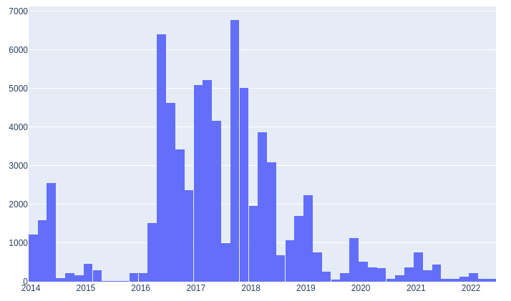
Analyse des données
Messages postés par ans
nombre de messages

Slide 8
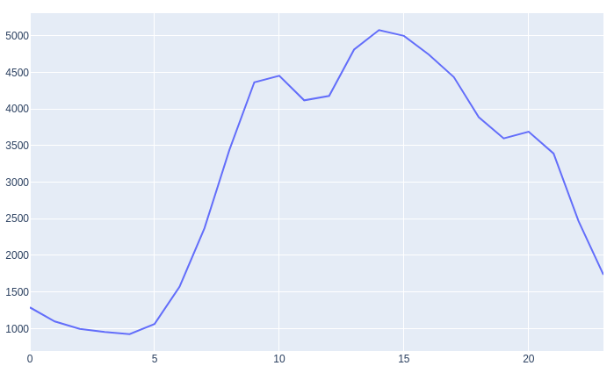
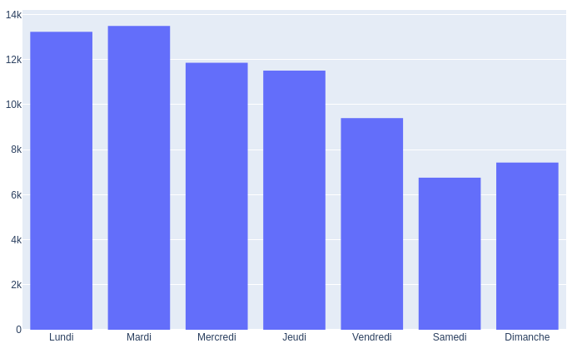
Analyse des données
Messages postés par heures
Messages postés par semaine
nombre de messages
heure de la journée

Slide 9
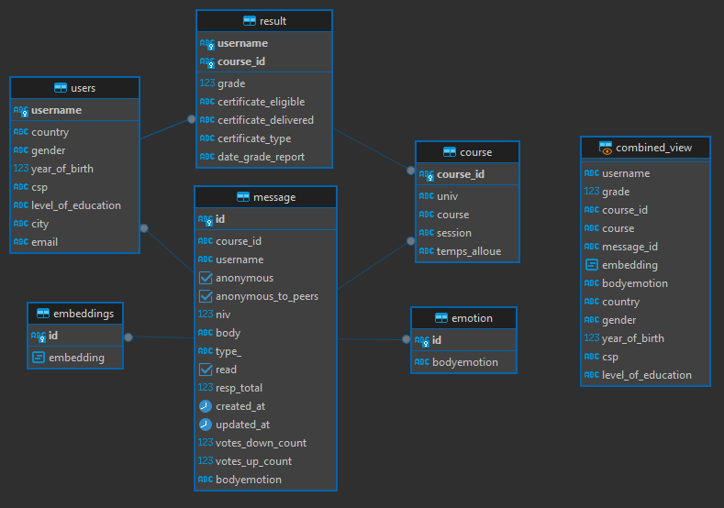
Transférer des Données de MongoDB à PostgreSQL

Slide 10
02
IA

Slide 11
Modèle de détection de langue et d'analyse de sentiments

Slide 12
Modèle de détection de langue et d'analyse de sentiments
emoRoBERTa
langdetect
BERT est un modèle de langage profond développé par Google. Il peut être fine-tuné pour l'analyse de sentiment. Implémentations disponibles en Python : Hugging Face Transformers, TensorFlow, PyTorch.
Le module Python détecte la langue, nous avons donc choisi.
Détection de la langue
langdetect
Traduction en anglais
deep_translator
Classification d’émotions
EmoRoBERTa

Slide 13
Modèle de prévision de réussite

Slide 14
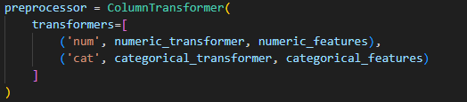
Modèle de prévision de réussite
Molèle personnelle RandomForestRegressor :

Slide 15
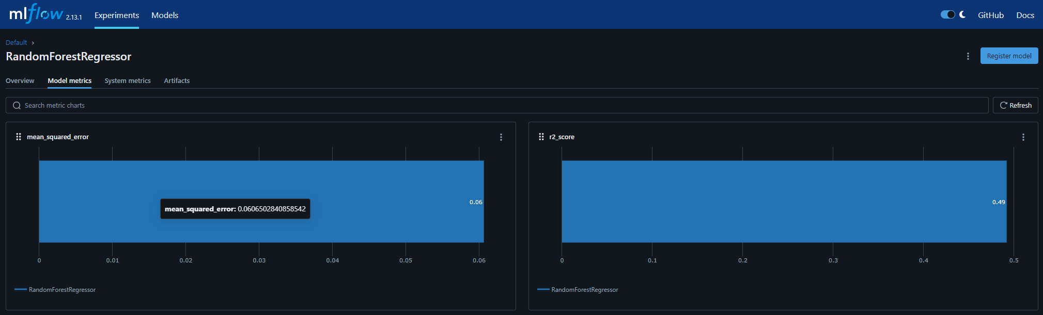
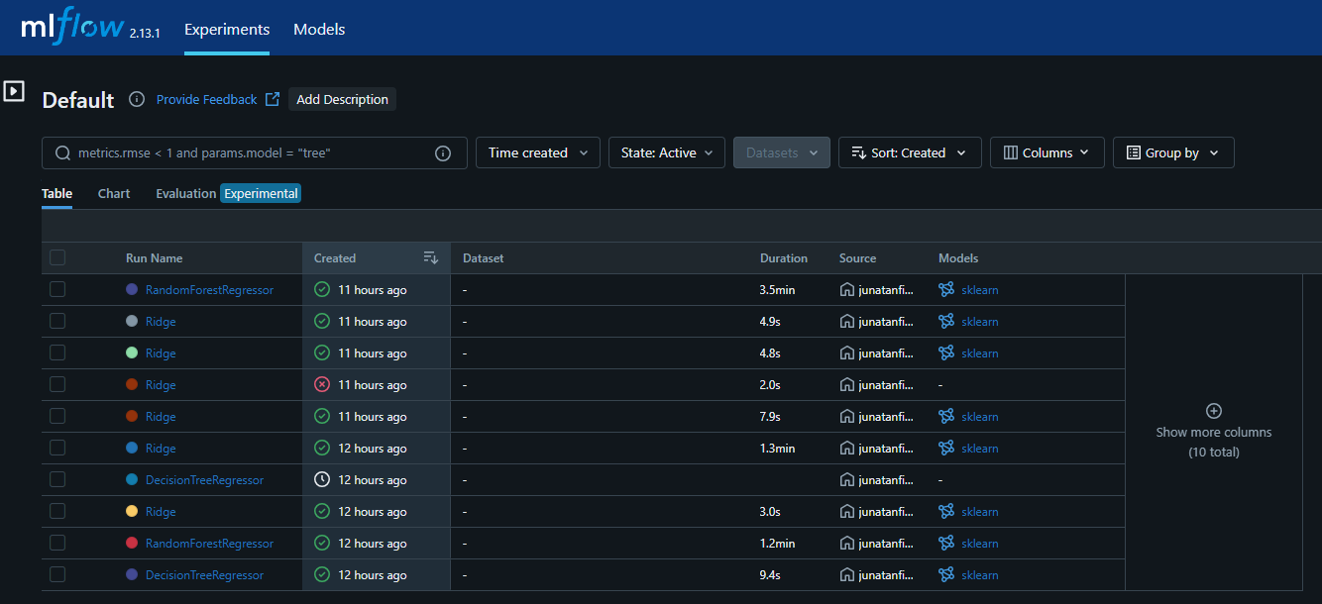
Modèle de prévision de réussite

Slide 16
Modèle de recherche de topics et FAQ

Slide 17
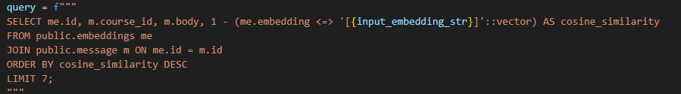
Modèle de recherche de topics et FAQ
Modèle personnelle
Le modèle est basé sur le modèle CamemBERT, nous faisons l'embedding du texte du message à analyser. Ensuite, nous effectuons une similarité cosinus sur les messages de la base de données. Pour plus d'efficacité et de rapidité, la similarité cosinus est calculée directement dans la base de données, pendant la requête. Les 7 messages les plus similaires sont affichés. Le topic est le cours et la session des messages.

Slide 18
Pytest & Github Action

Slide 19
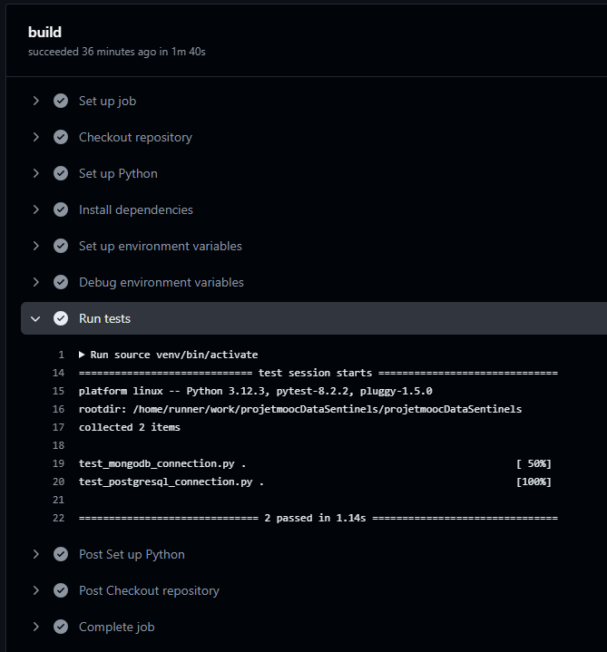
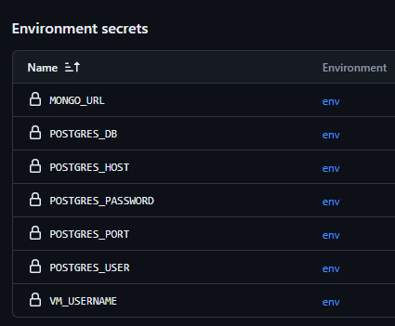
Pytest & Github Action

Slide 20
03
Application

Slide 21
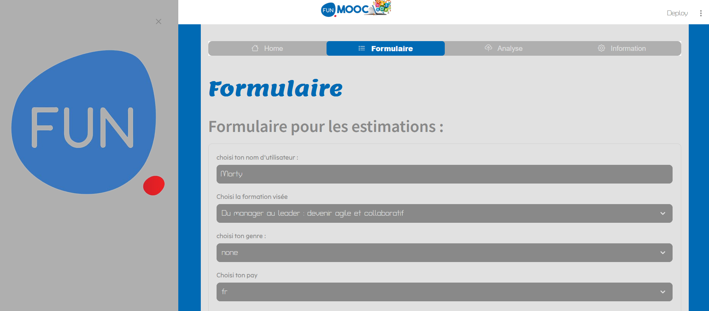

Slide 22
Merci de votre attention !
Des questions ?

